Slide 1







Golang语言基础
结束语

Slide 2



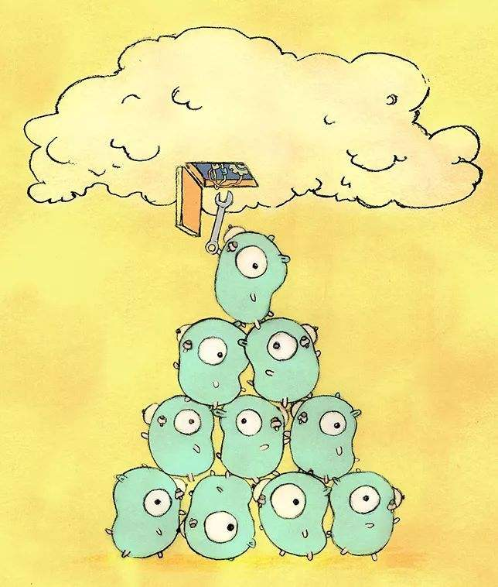
敬请关注下一套视频：
《Go语言基础进阶》

Slide 3

QQ群(千锋Go学习营)：784190273

Slide 4




